Slide 1
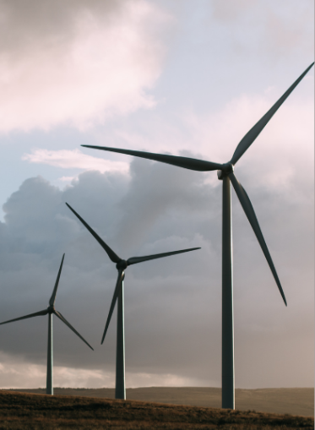
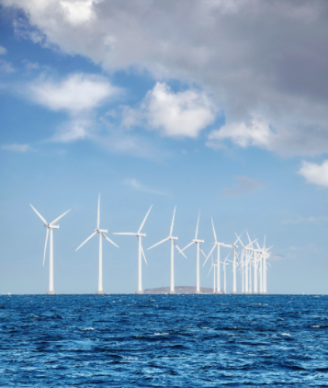
Jednotematyczne badanie świadomości i zachowań ekologicznych mieszkańców Polski
ENERGIA WIATROWA – LĄDOWA I MORSKA RAPORT Z BADANIA
Listopad 2020 r.

Slide 2
Spis treści
Badanie jednotematyczne
Energia wiatrowa
3
Informacje o projekcie
5
Metodologia i struktura próby
10
Wyniki badania
10
Lądowa energetyka wiatrowa
16
Morska energetyka wiatrowa
23
Omówienie wyników

Slide 3
INFORMACJE O PROJEKCIE

Slide 4
Informacje o projekcie
Badanie jednotematyczne
Energia wiatrowa
cel badania | Poznanie stanu wiedzy, poziomu świadomości, postaw mieszkańców Polski względem energii wiatrowej
próba | Reprezentatywna próba mieszkańców Polski n=1005
metodologia | Badanie zrealizowano metodą CATI
realizacja | Listopad 2020 r.
wykonawca | PBS sp. z o.o.

Slide 5
METODOLOGIA I STRUKTURA PRÓBY

Slide 6
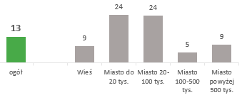
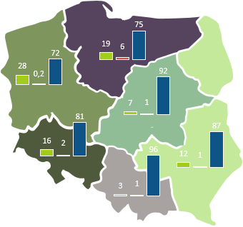
Metodologia
Badanie jednotematyczne
Energia wiatrowa
Jednotematyczne badanie świadomości i zachowań ekologicznych zostało zrealizowane w dniach 16 – 17 listopada za pomocą techniki CATI (ang. Computer Assisted Telephone Interview), czyli wywiadów telefonicznych wspomaganych komputerowo.
Ogólnopolska próba badanych w wieku 15 lat i więcej została dobrana losowo i jest reprezentatywna ze względu na zmienne demograficzne, takie jak: płeć, wiek i miejsce zamieszkania (wielkość miejscowości i województwo). Maksymalny błąd szacowania dla próby losowej liczącej 1000 osób wynosi +/- 3,1%.
Dane procentowe prezentują wyniki ważone, liczebności – nieważone. Procedurze ważenia nie zostały poddane pytania z metryczki.
Główne wyniki badania są prezentowane również w podziale na pytania z metryczki. Zaprezentowano istotne podziały, a slajdy z tymi podziałami zostały odpowiednio opisane.
Ze względu na zaokrąglenia wartości po przecinku, w niektórych przypadkach dane na wykresach mogą nie sumować się do 100%, 99,9% czy 100,1%.
Na każdym slajdzie znajduje się treść i numer pytania z kwestionariusza, rodzaj pytania, a także opis próby i ewentualne informacje dodatkowe.
Przykładowe wykresy z porównaniem wyników
Wykorzystane oznaczenia
51
Suma pozytywnych odpowiedzi
Nawiązanie do kolejnego pytania

Slide 7
Struktura próby (1/3)
Badanie jednotematyczne
Energia wiatrowa
płeć
wiek
wykształcenie
odmowa odpowiedzi
gimnazjalne
Odpowiadający: wszyscy badani, n=1005.
Notes:
W badaniu wzięło udział nieco mniej mężczyzn niż kobiet.
Najliczniejszą grupę stanowili respondenci w wieku powyżej 60 roku życia (32%), następnie w wieku 45-59 lat (27%) oraz w wieku 35-44 lat (23%).
Pod względem wykształcenia ponad połowę badanych (53%) stanowiła grupa z wykształceniem wyższym, 34% respondentów z wykształceniem średnim i pomaturalnym, 11% respondentów to osoby z wykształceniem zasadniczym zawodowym. Pozostałe 2,7% badanych ma wykształcenie gimnazjalne, podstawowe, bądź odmówiło udzielenia odpowiedzi.

Slide 8
Struktura próby (2/3)
Badanie jednotematyczne
Energia wiatrowa
przeciętny całkowity dochód na 1 członka rodziny (netto)
wielkość
gospodarstwa domowego
sytuacja zawodowa
Odpowiadający: wszyscy badani, n=1005.
Notes:
Największa grupa badanych posiada średni całkowity dochód na 1 członka rodziny powyżej 2500 zł (40% badanych). Drugim pod względem częstości wskazań był przedział 1501-2500 zł (34%). Dochód do1500 zł na 1 członka rodziny zanotowano dla 20% badanych. Jedynie 7% badanych odmówiło wskazania odpowiedzi.
Najliczniejszą grupę respondentów stanowiły osoby zamieszkujące w dwuosobowych gospodarstwach domowych (30%). Do nieco mniej licznych grup należą gospodarstwa domowe składające się z 4 osób (22%) i 3 osób (19%). Najmniej liczną grupę stanowili badani mieszkający samotnie oraz w gospodarstwach z 5 osobami i więcej (po 14%).
W przypadku sytuacji zawodowej najwięcej respondentów deklaruje pracę na etacie (46%). 29% badanych stanowili emeryci i renciści, a 17% prowadzi własną działalność gospodarczą. Pozostałe 12,3% badanych znajduje się w innej sytuacji zawodowej.

Slide 9
Struktura próby (3/3)
Badanie jednotematyczne
Energia wiatrowa
wielkość miejscowości
województwo
Dolnośląskie
Kujawsko-pomorskie
Lubelskie
Lubuskie
Łódzkie
Małopolskie
Mazowieckie
Opolskie
Podkarpackie
Podlaskie
Pomorskie
Śląskie
Świętokrzystkie
Warmińsko-mazurskie
Wielkopolskie
Zachodniopomorskie
region
Odpowiadający: wszyscy badani, n=1005.
Notes:
W przypadku podziału na miejsce zamieszkania 28% stanowili mieszkańcy wsi, natomiast 72% miast.​
Najliczniejszy jest region centralny (25%). Najmniej licznym regionem okazał się południowo-zachodni, który zamieszkuje 11% badanych.​
Analiza miejsc zamieszkania respondentów wskazała, że najliczniejszą grupę stanowili mieszkańcy województwa mazowieckiego (19%), a następnie śląskiego (10%).​

Slide 10
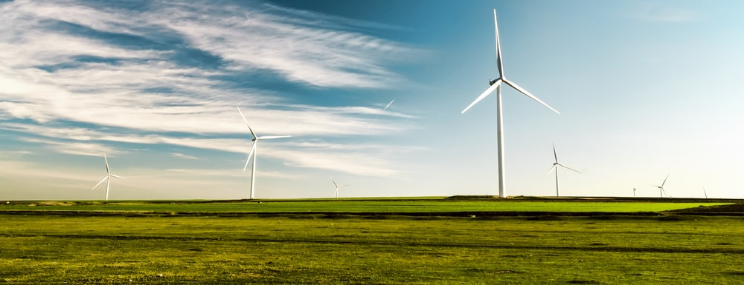
LĄDOWA ENERGETYKA WIATROWA

Slide 11
Stosunek do lądowych farm wiatrowych
Badanie jednotematyczne
Energia wiatrowa
Energia wiatrowa
D1. W jakim stopniu popiera lub przeciwstawia się Pan(i) rozwojowi lądowych farm wiatrowych w Polsce?
Pytanie jednokrotnego wyboru.
D2. W jakim stopniu popiera lub przeciwstawia się Pan(i) budowie lądowych farm wiatrowych w swojej okolicy?
Pytanie jednokrotnego wyboru.
W POLSCE
W OKOLICY ZAMIESZKANIA
85
75
65
48
89
74
84
75
WYKSZTAŁCENIE
87
78
Odpowiadający: wszyscy badani, n=1005. Ze względu na wykształcenie: podstawowe, gimnazjalne: n=20, zasadnicze zawodowe: n=106, średnie: n=346, wyższe: n=529.
* mała liczebność - wyniki mają charakter jakościowy
Dane w %
Notes:
Respondenci w zdecydowanej większości popierają rozwój lądowych farm wiatrowych w Polsce. W tej grupie nieznacznie częściej to osoby zdecydowanie niż raczej popierające. Ze względu na wykształcenie badanych to właśnie osoby z ukończoną edukacją na poziomie zasadniczym zawodowym są najczęściej za rozwojem tego typu źródeł energii w Polsce. Najrzadziej, choć nadal w większości, osoby z wykształceniem podstawowym lub gimnazjalnym są podobnego zdania.
Nieco mniej ocen pozytywnych przyznano budowie farm wiatrowych w okolicy zamieszkania respondentów, choć nadal jest to trzy czwarte badanych. W tym przypadku większość ocen pozytywnych składa się z ocen raczej popierających taki pomysł. Wraz z wykształceniem wzrasta odsetek pozytywnych ocen – im wyższy stopień tym większy stopień poparcia pomysłu budowy w okolicy zamieszkania.

Slide 12
Ocena działań władz lokalnych i inwestora farmy wiatrowej
Badanie jednotematyczne
Energia wiatrowa
Energia wiatrowa
D3. Jeśli mieszka Pan(i) w okolicy, w której są zlokalizowane lądowe farmy wiatrowe, jak ocenia Pan(i) działania władz lokalnych i inwestora farmy wiatrowej na etapie jej powstawania?
Pytanie jednokrotnego wyboru.
Osoby, które mieszkają w okolicy farm wiatrowych
Odpowiadający: osoby, które mają w swojej okolicy lądowe farmy wiatrowe, n=237.
Odpowiadający: wszyscy badani, n=1005.
Dane w %
Notes:
Prawie jedna czwarta mieszkańców Polski mieszka w pobliżu lądowych farm wiatrowych. Większość z nich ocenia pozytywnie działania urzędników i inwestora na etapie powstawania takich farm. Prawie co czwarty nie potrafił określić swojej oceny. Może to wynikać z braku obecności przy tym etapie inwestycji.

Slide 13
Ocena działań władz lokalnych i inwestora farmy wiatrowej
Badanie jednotematyczne
Energia wiatrowa
Energia wiatrowa
D3. Jeśli mieszka Pan(i) w okolicy, w której są zlokalizowane lądowe farmy wiatrowe, jak ocenia Pan(i) działania władz lokalnych i inwestora farmy wiatrowej na etapie jej powstawania?
Pytanie jednokrotnego wyboru.
13% badanych
pozytywnie ocenia działania urzędników i inwestora.
Odsetek odpowiedzi pozytywnych
Odpowiadający: wszyscy badani, n=1005. Ze względu na wielkość miejscowości: wieś: n=283, miasto do 20 tys.: n=130, miasto 21-100 tys.: n=221, miasto 101-500 tys.: n=163, miasto powyżej 501 tys.: n=208.. Ze względu na płeć: mężczyzna: n=472, kobieta: n=533.
Dane w %
Notes:
13% z ogółu badanych ocenia działania władz i inwestora farm wiatrowych na etapie jej powstawania za pozytywne. Częściej są to mężczyźni, a także osoby z miast do 20 tys. mieszkańców oraz od 20 do 100 tys. mieszkańców. Najsłabiej takie działania oceniają respondenci z miast od 100 do 500 tys. osób.

Slide 14
Ocena działań władz lokalnych i inwestora farmy wiatrowej
Badanie jednotematyczne
Energia wiatrowa
Energia wiatrowa
D3. Jeśli mieszka Pan(i) w okolicy, w której są zlokalizowane lądowe farmy wiatrowe, jak ocenia Pan(i) działania władz lokalnych i inwestora farmy wiatrowej na etapie jej powstawania?
Pytanie jednokrotnego wyboru.
północny
wschodni
północno-zachodni
południowo-zachodni
centralny
południowy
Odpowiadający: wszyscy badani, n=1005. Ze względu na region: północny: n=175, wschodni: n=146, północno-zachodni: n=141, południowo-zachodni: n=111, centralny: n=256, południowy: n=176.
Dane w %
Notes:
Mieszkańcy Polski najlepiej oceniają działalność urzędników i inwestora z regionu północno-zachodniego, natomiast najwięcej negatywnych ocen przyznano w regionie północnym. Najmniej oceniających pochodzi z regionu południowego, ponieważ Ci respondenci praktycznie nie posiadają w okolicy zamieszkania lądowych farm wiatrowych.

Slide 15
Wpływ na środowisko lądowych farm wiatrowych
Badanie jednotematyczne
Energia wiatrowa
Energia wiatrowa
D4. Jaki wpływ na środowisko mają Pana(i) zdaniem lądowe farmy wiatrowe?
Pytanie jednokrotnego wyboru.
Co siódmy z mieszkańców Polski uważa lądowe farmy wiatrowe za pozytywnie wpływające na środowisko.
Odsetek odpowiedzi pozytywnych
Odpowiadający: wszyscy badani, n=1005. Ze względu na wiek: 15-24 lata: n=21, 25-34 lata: n=143, 35-44 lata: n=234, 45-59 lat: n=274, 60 i więcej lat: n=322
* mała liczebność - wyniki mają charakter jakościowy
Dane w %
Notes:
Co siódmy uważa, że lądowe farmy wiatrowe mają raczej lub zdecydowanie pozytywny wpływ na środowisko. Ponad 85% osób od 15 do 24 r.ż. uważa energię pochodzącą z lądowych farmy za pozytywnie wpływającą na środowisko. Najmniej przychylni do tego zdania są najstarsi respondenci, choć nadal oceniają ten aspekt w większości pozytywnie.

Slide 16
MORSKA ENERGETYKA WIATROWA

Slide 17
Stosunek do rozwoju morskich farm wiatrowych
Badanie jednotematyczne
Energia wiatrowa
Energia wiatrowa
D5. W jakim stopniu popiera lub przeciwstawia się Pan(i) rozwojowi morskich farm wiatrowych w Polsce?
Pytanie jednokrotnego wyboru.
8 na 10 mieszkańców Polski popiera rozwój morskich farm wiatrowych.
83
Status zawodowy
86
73
100
86
Odpowiadający: wszyscy badani, n=1005. . Ze względu na status zawodowy: pracujący: n=652, emeryci, renciści: n=291, uczniowie, studenci: n=21, niepracujący: n=68.
* mała liczebność - wyniki mają charakter jakościowy
Dane w %
Notes:
Ośmiu na dziesięciu badanych pozytywnie ocenia pomysł rozwoju morskich farm wiatrowych w Polsce. W tej grupie większość stanowią osoby zdecydowanie skłaniające się do rozwoju farm, albowiem jest to 43% badanych w porównaniu do 40% raczej popierających. Ze względu na status zawodowy wszyscy uczniowie i studenci chcieliby, aby Polska rozwijała się w tym kierunku, co jest najlepszym wynikiem wśród badanych. Najmniej przychylni są emeryci i renciści, choć nadal jest to 7 na 10 osób z tej grupy zawodowej.

Slide 18
Energia elektryczna z morskich farm wiatrowych
Badanie jednotematyczne
Energia wiatrowa
Energia wiatrowa
D6. Czy chciał(a)by Pan(i), aby energia elektryczna, którą używa Pan(i) w domu pochodziła z morskich farm wiatrowych?
Pytanie jednokrotnego wyboru.
76% badanych chciałoby używać energii elektrycznej z morskich farm wiatrowych
Odsetek odpowiedzi pozytywnych
* mała liczebność - wyniki mają charakter jakościowy
Odpowiadający: wszyscy badani, n=1005. Ze względu na płeć: mężczyzna: n=472, kobieta: n=533. Ze względu na wiek: 15-24 lata: n=21, 25-34 lata: n=143, 35-44 lata: n=234,
45-59 lat: n=274, 60 i więcej lat: n=322
Dane w %
Notes:
Co czwarty badany raczej chciałby używać energii elektrycznej, która pochodziłaby z morskich farm wiatrowych, natomiast 35% zdecydowanie chciałoby takiego źródła energii w swoich gospodarstwach. Zdecydowanie częściej w grupie pozytywnie oceniających ten pomysł są mężczyźni. Ze względu na wiek bardziej przychylni są respondenci z przedziału wiekowego 25-34 lata, a najmniej osoby najstarsze, choć nadal są to ponad dwie trzecie z tej grupy wiekowej.

Slide 19
Wpływ na środowisko morskich farm wiatrowych
Badanie jednotematyczne
Energia wiatrowa
Energia wiatrowa
D7. Jaki Pana(i) zdaniem wpływ na środowisko mają morskie farmy wiatrowe?
Pytanie jednokrotnego wyboru.
Ponad 65%
badanych
ocenia pozytywnie wpływ morskich farm wiatrowych na środowisko.
Odsetek odpowiedzi pozytywnych
* mała liczebność - wyniki mają charakter jakościowy
Odpowiadający: wszyscy badani, n=1005. Ze względu na status zawodowy: pracujący: n=652, emeryci, renciści: n=291, uczniowie, studenci: n=21, niepracujący: n=68. Ze względu na wiek: 15-24 lata: n=21, 25-34 lata: n=143, 35-44 lata: n=234, 45-59 lat: n=274, 60 i więcej lat: n=322
Dane w %
Notes:
Dokładnie połowa respondentów uważa, że morskie farmy wiatrowe mają raczej pozytywny wpływ na środowisko, natomiast kolejne 17% jest tego całkowicie pewna. Najczęściej pozytywne oceny przyznawali uczniowie i studenci, nieznacznie mniej pozytywnych ocen przyznali niepracujący Ze względu na wiek respondentów można zauważyć tendencję spadkową – im starszy respondent tym rzadziej przyznawał pozytywne oceny dla wpływu morskich farm wiatrowych na środowisko.

Slide 20
Rozwój morskich farm wiatrowych a bezpieczeństwo energetyczne Polski
Badanie jednotematyczne
Energia wiatrowa
Energia wiatrowa
D8. Czy Pana(i) zdaniem rozwój morskich farm wiatrowych w Polsce zwiększy bezpieczeństwo energetyczne Polski?
Pytanie jednokrotnego wyboru.
81% badanych uważa, że rozwój morskich farm wiatrowych zwiększy bezpieczeństwo energetyczne Polski
Odpowiadający: wszyscy badani, n=1005.
Notes:
Ponad 80% mieszkańców Polski jest zdania, że rozwój morskich farm wiatrowych zwiększy bezpieczeństwo energetyczne kraju, natomiast prawie 40% jest o tym zdecydowanie przekonana.

Slide 21
Ocena poziomu wiedzy z morskiej energetyki wiatrowej
Badanie jednotematyczne
Energia wiatrowa
Energia wiatrowa
D9. Jak ocenia Pan(i) swój poziom wiedzy o morskiej energetyce wiatrowej?
Pytanie jednokrotnego wyboru.
Średnia
ocen
Ogółem
2,9
3,3
2,6
2,8
3,2
2,3
2,6
* mała liczebność - wyniki mają charakter jakościowy
Dane w %
Odpowiadający: wszyscy badani, n=1005. Ze względu na status zawodowy: pracujący: n=652, emeryci, renciści: n=291, uczniowie, studenci: n=21, niepracujący: n=68.
Ze względu na płeć: mężczyzna: n=472, kobieta: n=533.
Notes:
Respondenci oceniają prawie dostatecznie swój poziom wiedzy o morskiej energetyce wiatrowej. Przeciętna ocena dla ogółu badanych wyniosła prawie 3, co oznacza ocenę dostateczną w skali 6-stopniowej. Kobiety słabiej oceniają zakres swojej wiedzy z tej dziedziny od mężczyzn, natomiast z perspektywy statusu zawodowego to uczniowie i studenci deklarują, że ich wiedza jest najsłabsza, a najlepiej oceniają ją emeryci i renciści.

Slide 22
Ocena poziomu wiedzy z morskiej energetyki wiatrowej
Badanie jednotematyczne
Energia wiatrowa
Energia wiatrowa
D9. Jak ocenia Pan(i) swój poziom wiedzy o morskiej energetyce wiatrowej?
Pytanie jednokrotnego wyboru.
Ogółem
północny
wschodni
północno-zachodni
południowo-zachodni
centralny
południowy
Dane w %
Odpowiadający: wszyscy badani, n=1005. Ze względu na region: północny: n=175, wschodni: n=146, północno-zachodni: n=141, południowo-zachodni: n=111, centralny: n=256, południowy: n=176.
Notes:
7 na 10 badanych ocenia swój poziom wiedzy z morskiej energetyki wiatrowej między niedostatecznym (1) a miernym (3). Oceny dobrze, bardzo dobrze i celująco przyznało sobie 27% mieszkańców Polski.
W podziale ze względu na region Polski można zauważyć, że najwięcej negatywnych ocen przyznali sobie badani z regionu wschodniego i niewiele mniej osób przyznało je sobie z regionu centralnego. Natomiast najlepiej oceniają swoją wiedzę mieszkańcy północno-zachodniej i północnej części Polski.

Slide 23
Omówienie wyników (1/2) – Lądowa energetyka wiatrowa
Badanie jednotematyczne
Energia wiatrowa
Rozwój lądowych farm wiatrowych w Polsce raczej lub zdecydowanie popiera 85% mieszkańców kraju. Do osób najczęściej skłaniających się do rozwoju takich źródeł energii należą osoby z wyksztalceniem zasadniczym zawodowym (89% wskazań pozytywnych). Nieco mniej osób, choć wciąż jest do zdecydowanie dobry wynik, chciałoby budowy takich farm w swojej okolicy zamieszkania (75%). Wraz ze stopniem wykształcenia skłonność do budowy lądowej farmy wiatrowej w okolicy zamieszkania wzrasta.
24% mieszkańców Polski zadeklarowało, że mieszka w okolicy lądowych farm wiatrowych. Respondenci z tej grupy pozytywnie oceniają działania władz lokalnych i inwestora farmy wiatrowej na etapie jej powstawania - ponad połowa z nich jest tego zdania (54% ocen pozytywnych wśród badanych mających w swojej okolicy zamieszkania farmy wiatrowe). Częściej mężczyźni wskazują na pozytywny odbiór działań urzędników oraz inwestora (17% vs 10% kobiet) związanych z powstawaniem farm wiatrowych. Lepsze oceny mają miejsce również w przypadku osób z miast do 20 tys. mieszkańców oraz od 20 do 100 tys. mieszkańców (po 24% pozytywnych ocen). Najbardziej zadowolone są osoby mieszkające na terenie północno-zachodniego regionu Polski (28%), a najmniej z północnej części kraju (6% negatywnych ocen).
W opinii badanych lądowe farmy wiatrowe mają zdecydowanie dobry wpływ na środowisko (70% pozytywnych wskazań). W analizie ze względu na wiek respondentów można zauważyć, że im przedział wiekowy jest większy tym odsetek ocen pozytywnych jest mniejszy, lecz nadal w najstarszej grupie wiekowej jest to ponad połowa wskazań pozytywnych (58%).

Slide 24
Omówienie wyników (2/2) – Morska energetyka wiatrowa
Badanie jednotematyczne
Energia wiatrowa
Mieszkańcy Polski w zdecydowanej większości popierają rozwój morskich farm wiatrowych w Polsce (83%). Wszyscy uczniowie, studenci są pozytywnie nastawieni do takich planów. Najmniej, choć nadal w znacznej części, pozytywnie odbierają takie plany emeryci, renciści (73%).
Energię elektryczną pochodzącą z morskich farm wiatrowych mogłoby używać w gospodarstwach domowych 76% respondentów. Częściej mężczyźni skłonni są wykorzystywać taką energię w swoich domach (84% vs 69% kobiet) oraz osoby znajdujące się w przedziale wiekowym 25-34 lata (89% vs 66% - 60 i więcej lat).
Morskie farmy wiatrowe są oceniane, jako pozytywnie wpływające na środowisko – takie przekonanie widoczne jest poprzez 68% wskazań raczej lub zdecydowanie pozytywnych. Ze względu na sytuację zawodową badanych częściej osoby niepracujące są przekonane o pozytywnym wpływie morskich farm wiatrowych na środowisko (81%). Natomiast najrzadziej są tego zdania emeryci i renciści (55%). Dodatkowo im respondent jest młodszy tym lepiej ocenia wpływ tego źródła pozyskiwania energii na środowisko.
8 na 10 mieszkańców Polski jest zdania, że energia pozyskiwana dzięki morskim farmom wiatrowym jest w stanie zwiększyć bezpieczeństwo energetyczne kraju. Niecałe 10% respondentów oceniło negatywnie ten aspekt.
Badani ocenią przeciętnie swój poziom wiedzy na temat morskiej energetyki wiatrowej – średnia ocen tego aspektu to 2,9 w skali 6 stopniowej. Mężczyźni lepiej oceniają poziom wiedzy niż kobiety (3,3 vs 2,6), a pod względem statusu zawodowego to emeryci i renciści są najpewniejsi swojej wiedzy (3,3), a najmniej respondenci o statusie uczniów i studentów (2,3). Ze względu na region Polski najbardziej pozytywnie oceniają się mieszkańcy z części północno-zachodniej, a najwięcej negatywnych ocen przyznano we wschodniej i centralnej części kraju.

Slide 25
Autorki raportu:
Katarzyna Kępka
Julia Ziomek
Opracowane dla Ministerstwa Klimatu i Środowiska przez PBS Sp. z o.o. i BR Spółka z o.o.

